Slide 1
اسم المقرر
تصميم وقراءة الخريطة
د. محمد عبده بدرالدين

Slide 2
المحاضرة الرابعة
دوائر العرض

Slide 3
بعد أي مكان بالدرجات عن خط الاستواء يسمى عرض المكان ، ولتعيين عرض المكان رسمت دوائر متوازية حول الكرة الأرضية موازية لخط الاستواء في شماله وجنوبه ، وتسمى دوائر العرض أو متوازيات العرض ، وهي في الحقيقة دوائر متوازية أكبرها دائرة الاستواء ويبلغ طولها نحو 40046 كم ، وتقل محيطات دوائر العرض بالاتجاه بعيدا عن الدائرة الاستوائية حتى يبلغ محيطها صفر عند درجة عرض 90° شمالا وجنوبا .

Slide 4
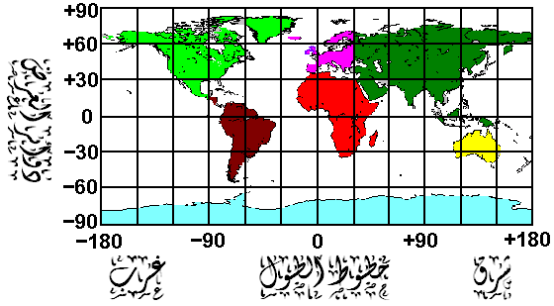

Slide 5
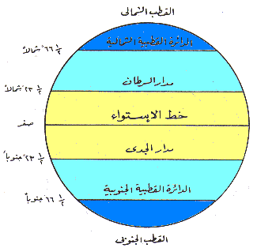
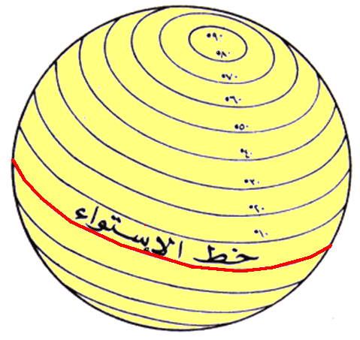
دوائر العرض على سطح الكرة الأرضية

Slide 6
خصائص دوائر العرض :
1- دوائر كاملة متوازية تحيط بالكرة الأرضية لذلك تسمى بالمتوازيات .
2 – دوائر وهمية دائرتها الكبرى تسمى دائرة الاستواء ودرجتها ( صفر ) ، تقسم الأرض لقسمين متساويين شمالي وجنوبي .
3 - تصغر دوائر العرض تدريجيا كلما اتجهنا شمالا أو جنوبا بعيد عن الاستواء حتى تصبح نقطة عند كل من القطبين الشمالي والجنوبي .
4 - عدد دوائر العرض 180 دائرة (90) شمالاً و (90) جنوبا .
5 - تزداد سرعة دورانها حول محورها عند خط الاستواء وتقل بالاتجاه جنوبا وشمالا ، حتى تصل السرعة إلى الصفر عند القطبين .

Slide 7
فوائد دوائر العرض :
1 - تحديد المواقع على سطح الكرة الأرضية وذلك عند تقاطعها من خطوط الطول .
2 - معرفة المناطق الحرارية على سطح الأرض حيث تتركز أشعة الشمس على دائرة الاستواء وتقل الحرارة كلما ابتعدنا عن دائرة الاستواء شمالاً وجنوباً .

Slide 8
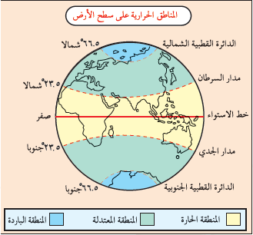
الباردة
المنطقة المعتدلة
المنطقــــــــــــــة الحــــــــــــــــــارة
المنطقة المعتدلة
الباردة

Slide 9
وأشهر دوائر العرض هي :
- دائرة الاستواء : وهي دائرة عرض صفر وتقسم الكرة الأرضية إلى نصفين متساويين .
- مدار السرطان : ويبعد عن الدائرة الاستوائية مقدار 23.5° شمالا ، أى أنه هو دائرة عرض 23.5° شمالا .
- مدار الجدي : ويبعد عن الدائرة الاستوائية مقدار 23.5° جنوبا ، أى أنه هو دائرة عرض 23.5° جنوبا .
- الدائرة القطبية الشمالية : وتبعد عن الدائرة الاستوائية مقدار 66.5° شمالا ، أي أنها هي دائرة عرض 66.5° شمالا .
- الدائرة القطبية الجنوبية : وتبعد عن الدائرة الاستوائية مقدار 66.5° جنوبا ، أي أنها هي دائرة عرض 66.5° جنوبا .

Slide 10
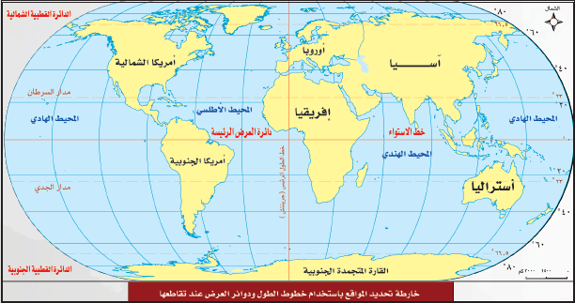
خطوط الطول ودوائر العرض
خط جرينتش ( صفر )

Slide 11
هذا وتسمى دوائر العرض القريبة من الدائرة الاستوائية بالعروض الدنيا ، والبعيدة عنه بالعروض العليا ، أما العروض المتوسطة أو المعتدلة فهي بين بين .
ونظرا لأن دوائر العرض تقل بالاتجاه بعيدا عن الدائرة الاستوائية إذا تقل أنصاف أقطارها في نفس الاتجاه .

Slide 12
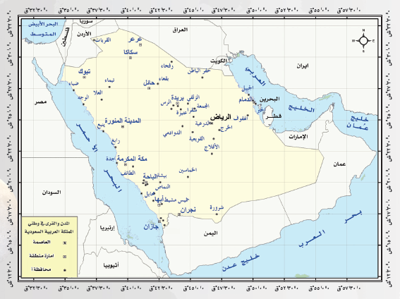
حدد الموقع الفلكي لمدينة الرياض على خارطة المملكة بوضع دائرة حمراء حول تقاطع خط الطول 47 درجة ودائرة عرض 25 درجة

